Slide 1
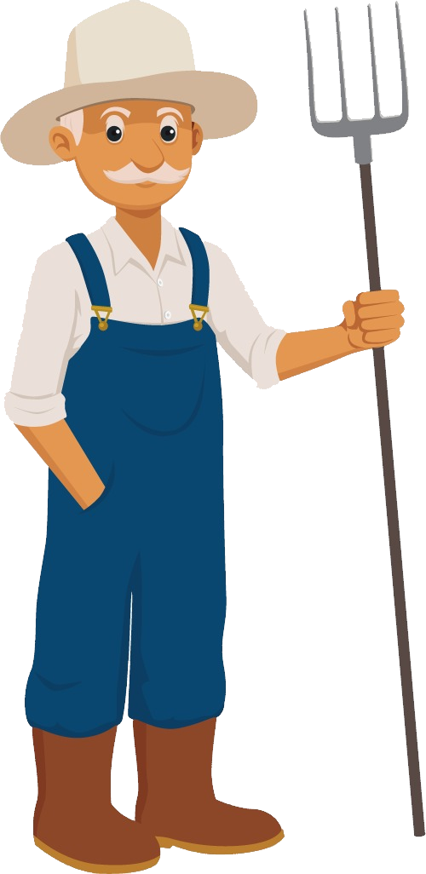

GAME PATANI
GAME DEVELOPMENT

Slide 2
Anggota Kelompok
01
RICKY SUPARMAN SARAGIH
02
RIDHO WALIDHAYIN RIFAI
03
ROSA AURALIA ADHANI SALEHA
04
ZULFIKAR AHMADI RAFSANJANI
V3920051
V3920052
V3920055
V3920066

Slide 3


01
Ide dan Gagasann

Slide 4


1. Latar Belakang
Game yang ingin dibuat mungkin mirip seperti game plant vs zombie, tapi karakter yang ada pada gamenya adalah petani dan tikus, dimana tikus sebagai musuh yang harus dikalahkan oleh petani dengan cara dipanah.
2. Genre Game yang akan dibuat
Casual
3. Target Pemain
Anak usia 10-18 tahun

Slide 5


02
Deskripsi & Tampilan Game

Slide 6
Aturan Game
Tikus akan mendekat ke ladang petani, lalu petani akan memanah sesuai arah tikus yang akan mendekat dan setiap tikus yang kena panah maka akan mendapatkan score 1, sedangkan jika setiap tikus yang berhasil lolos masuk ke ladang petani maka akan mendapatkan score -1.

Slide 7
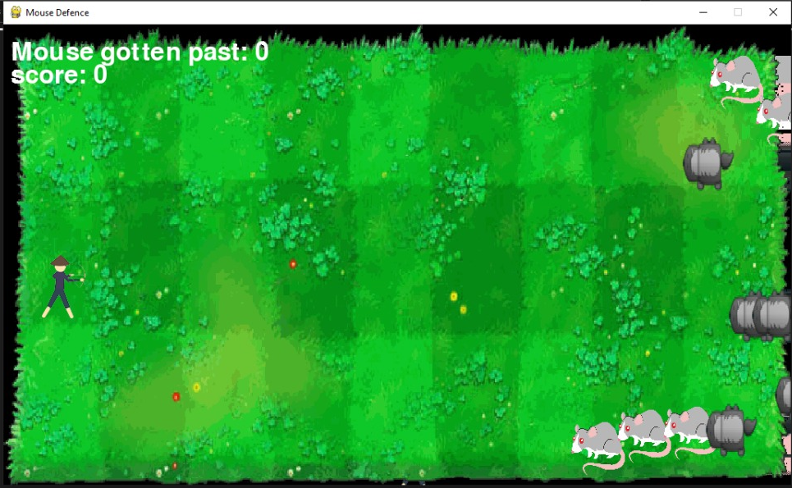

Slide 8


03
UI Map & StoryLine

Slide 9
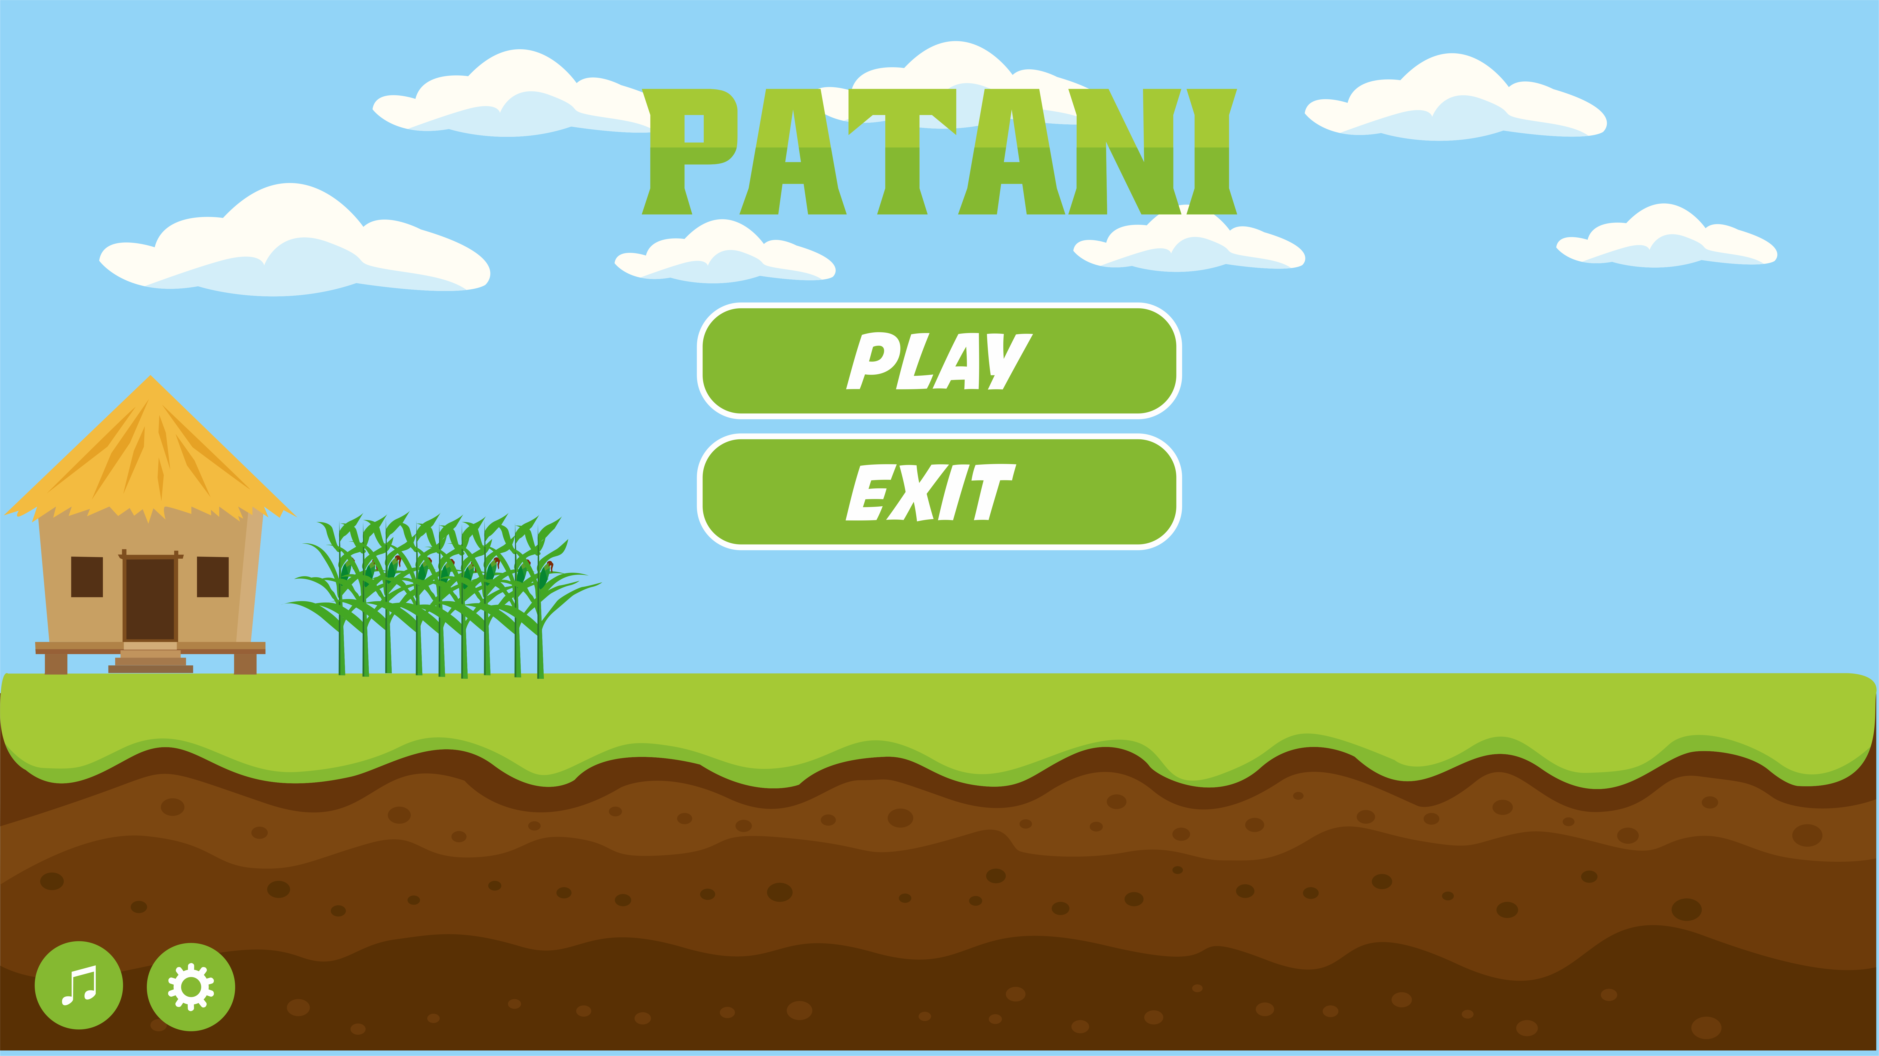

Slide 10
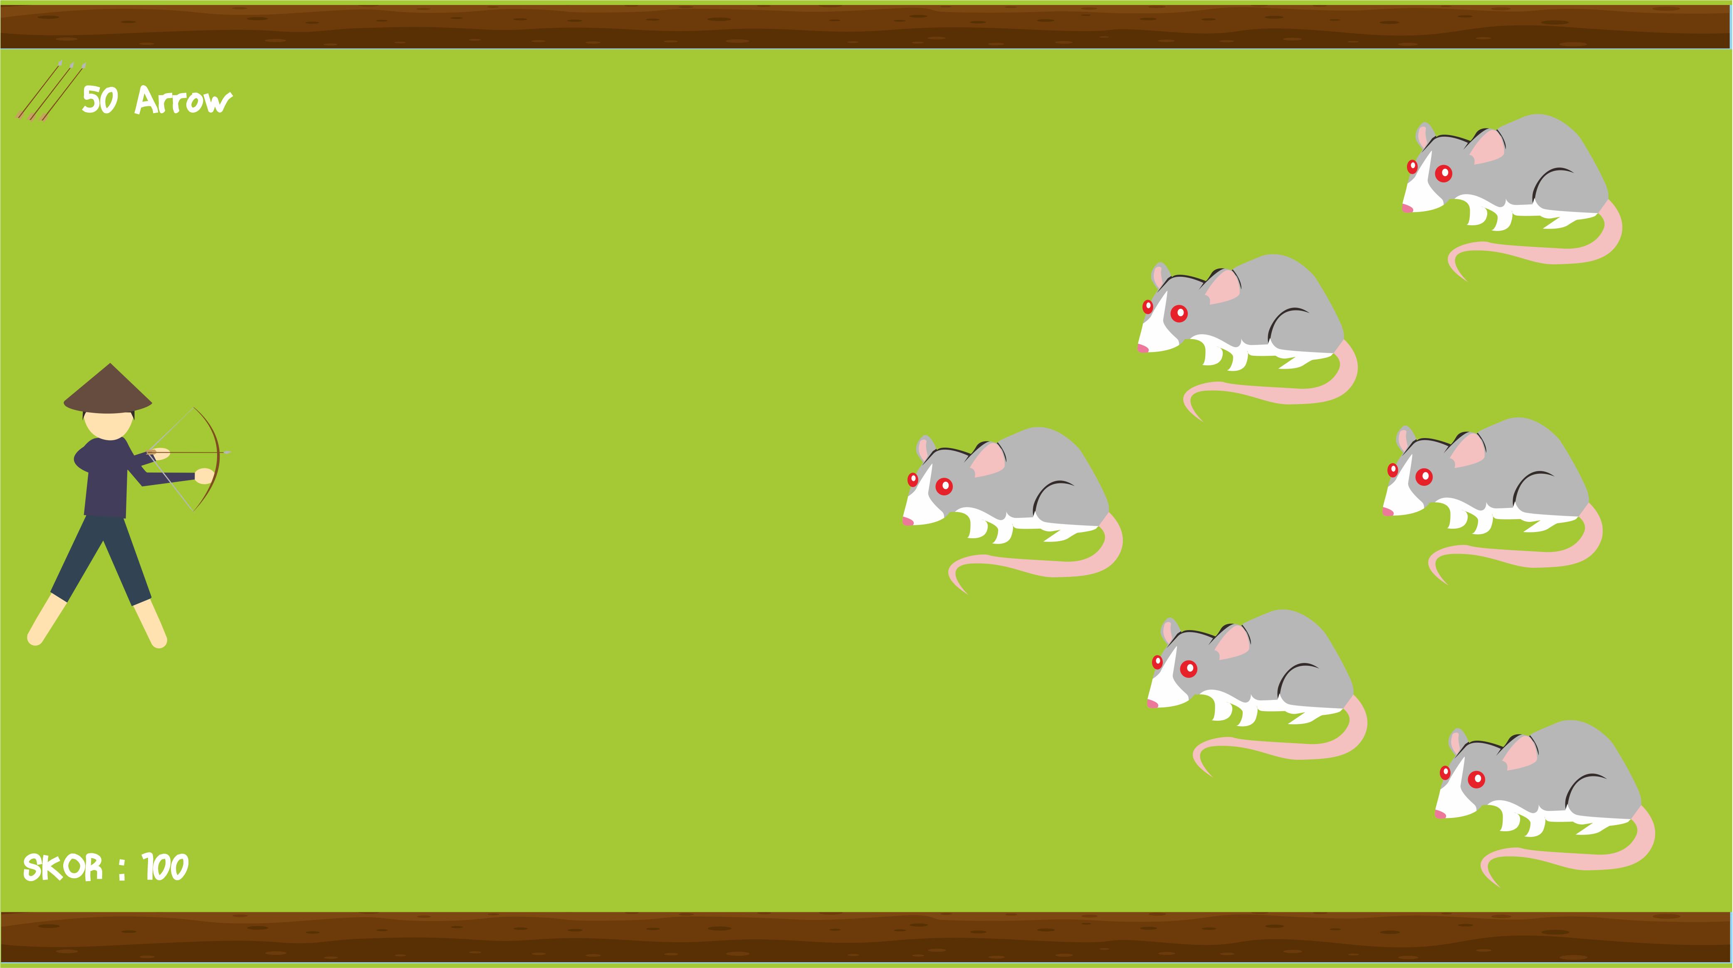

Slide 11
StoryLine/ StoryBoard
Game ini bercerita tentang tikus dan petani dimana si tikus akan menyerang base si petani dan kita sebagai petani nantinya kita harus bertahan melawan tikus yang akan mencuri jagung di ladang dengan memanah tikus yang mendekat dan mempertahankan base kita hingga waktu batle/pertandingan selesai. Kita akan diberikan 5 nyawa jadi ketika satu tikus berhasil mencapai base kita akan kehilangan 1 nyawa dan akan hancur jika nyawa base kita habis. Petani akan dilengkapi persenjataan dari yang hanya menggunakan panah guna untuk melawan tikus-tikus yang ingin menghancurkan base kita, dan tikus juga akan ada banyak jenis dari yang biasa sampai bos tikus yang tentunya semakin level bertambah semakin sulit untuk mempertahan kan base dari serangan tikus-tikus. Dan ketika kita sudah berhasil mengalahkan bos tikus kita akan menghentikan invasi dari tikus-tikus yang ingin menghancurkan kita.

Slide 12


04
Bubble Diagram / Rough Map

Slide 13
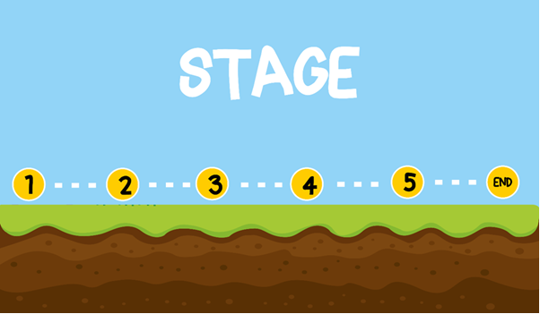

Slide 14
TERIMA KASIH

